Slide 1
Možnosti využití virtuálních světů k výuce
Kamila Olševičová, Karel Mls
Fakulta informatiky a managementu
Univerzita Hradec Králové

Slide 2
Obsah prezentace
Úvod
Virtuální realita a virtuální světy
Virtuální svět Second Life
Masivní multi-uživatelské výukové systémy
MMOLE SLOODLE
Virtuální světy a handicapovaní uživatelé
Závěr

Slide 3
Úvod
Informační technologie jako platformy pro komunikaci a kooperaci
Život se virtualizuje
Online prostředí pro spolupráci
Videokonference
Online obchody
Sociální sítě
Uplatňování virtuálních technologií v (komerční) praxi
Součást vzdělání
Uplatnění ve vzdělávacích procesech
Virtuální světy na univerzitách
Zázemí pro výzkumnou činnost
Učební pomůcky
Nástroj pro komunikaci s veřejností

Slide 4
Virtuální realita a virtuální světy
Technologie oddělené od „reálného“ života (Facebook, Twitter, Wiki, groupware…)
Virtuální realita simuluje nebo nahrazuje „skutečné“ prostředí, dění a mezilidské interakce
Virtuální světy jako platformy pro umělý život, kde lidé jsou zastoupeni svými avatary:
Virtuální prostor a čas je sdílen všemi uživateli
Uživatelské rozhraní je grafické a intuitivní
VS mohou jeho obyvatelé měnit , změny jsou sdílené
Čas ve VS plyne nezávisle na přítomnosti konkrétního obyvatele
Uživatelé mohou komunikovat (textově, hlasově, neverbálně), navazovat vztahy, spolupracovat

Slide 6
Virtuální svět Second Life
Celosvětově nejrozšířenější virtuální 3D svět
V provozu od 2003
Základní přístup bezplatný
Více než 18 mil rezidentů (leden 2010)
Týdenní návštěvnost přes 500 tisíc rezidentů
Současné připojení 30-80 tisíc rezidentů
Podporuje audiovizuální komunikaci rezidentů
Umožňuje tvorbu obsahu a jeho jednoduchou autorskou ochranu
Jednoduchá virtuální ekonomika (linden dollar směnitelný za reálné měny)
SL a vzdělávání
Virtuální sídla světových univerzit a dalších vzdělávacích institucí
Virtuální konference o využívání SL ve vzdělávávní
Virtuální časopis o SL

Slide 7
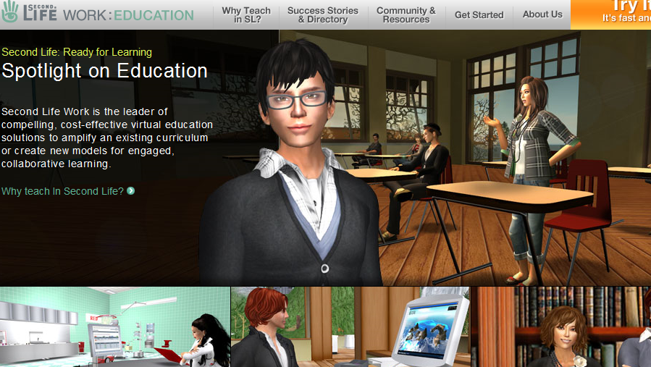

Slide 8
Masivní multi-uživatelské výukové systémy
Rozšíření tradičních e-learningových prostředí
Podpora situovaného a konstruktivistického učení
Přítomnost prostřednictvím avatara v prostředí výkladu
Možnost virtuálně si objekty v tomto prostředí „osahat“
Možnost komunikovat a spolupracovat se spolužáky
Příklady realizací:
Historické nebo kulturní objekty (starý Egypt, archiv poezie 1. sv. války…)
Výuka jazyků (přítomnost rodilých mluvčích, i menšinové jazyky)
Praktická výuka mediků (kontakt mezi lékaři a pacienty)
Cílem je reagovat na zastarávání materiálů na klasických nosičích, zprostředkovat kontakt se specialisty, simulovat nákladné nebo nebezpečné situace; v neposlední řadě uspořit náklady

Slide 10
MMOLE SLOODLE
SLOODLE – Simulation Linked Object Oriented Dynamic Learning Environment
Open Source projekt propojující SL se systémem Moodle
Propojení nad společnou databází prostřednictvím logické vrstvy obou aplikací
Využívá specifických zobrazovacích možností obou aplikací
Umožňuje:
Propojit identitu studenta v Moodle s jeho avatarem v SL
Komunikovat po chatu v SL a ukládat průběh diskuze do databáze v Moodle
Vytvářet studijní obsah, který má být řešen v 3D prostředí a výsledky ukládat v databázi Moodle
Prezentovat v SL prostředí další informace z Moodle

Slide 12
Virtuální světy a handicapovaní uživatelé
Usnadnění přístupu handicapovaným studentům ke kolektivním činnostem
Omezení uživatelů se specifickými potřebami (nevidomí a neslyšící)
Speciální řešení – virtuální pomůcky, alternativní prohlížeče
Propagace formou akcí – Den Helen Kellerové

Slide 13
Závěr
Virtuální věty jako specifické vzdělávací platformy
Jejich novost je pro studenty atraktivní
Možná rizika:
Náročná tvorba propracovaných prezentací ve VS
Potřeba nových výukových formátů (hry na role, virtuální exkurze, kooperativní aktivity)
Paralelní komunikace a její řízení
Nestačí vybudovat samotné virtuální prostředí, vytvořit výukové materiály – důležitá je motivace studentů
Notes:
http://www.vwbpe.org/

Slide 15
Děkuji za pozornost

